Slide 1
IPERTENSIONE ARTERIOSA in pediatria e neonatologia dalla diagnosi alla terapia

Slide 2
Gravità della Pressione Arteriosa
in età pediatrica
NORMALE: <90° per età e sesso
BORDERLINE: 90°-95° per età e sesso
LIEVE-MODERATA: 95°-99° per età e sesso senza malattia d’organo
SEVERA: >99° per età e sesso con malattia d’organo
!!!UTILIZZARE APPARECCHI ADEGUATI!!!

Slide 3
Percentili della P.A. per bambini da 0 a 12 mesi
Pediatrics, 1987

Slide 4
Percentili della P.A. valutati nei maschi da 1a 13 anni di età
Pediatrics, 1987

Slide 5
Percentili della P.A. per bambine da 1 a 13 anni
Pediatrics, 1987

Slide 6
Percentili della P.A. per maschi da 13 a 18 anni
Pediatrics, 1987

Slide 7
Percentili della P.A. per femmine da 13 a 18 anni
Pediatrics, 1987

Slide 8
I valori ottenuti devono essere confrontati con i nomogrammi pubblicati nel Task Force Report on High Blood Pressure in Children 2004 che tengono conto
di sesso, età e altezza
Si definisce:
1) “pressione normale” se i valori sono inferiori al 90° percentile
2) “stato di preipertensione” se compresi tra il 90° e il 95° percentile
3) “ipertensione arteriosa” se superano il 95° percentile

Slide 9
Find the child’s age on the left side of the table. Follow the age row horizontally across the table to the intersection of the
line for the height percentile (vertical column).

Slide 10
Il riferimento alla statura è importante perché
permette di tener conto degli effetti della crescita sulle modificazioni pressorie
soprattutto in termini di aumento delle resistenze periferiche.
Se i percentili di pressione arteriosa sistolica (PAS) e pressione arteriosa diastolica
(PAD) sono diversi, si usa il centile maggiore per definire e studiare l’ipertensione.
A parte va considerata la cosiddetta “ipertensione da camice bianco”: in alcuni bambini infatti valori pressori > 95° centile possono essere riscontrati soltanto
nel corso dei controlli ospedalieri, mentre la PA misurata a casa è di norma
< 90° centile.

Slide 11
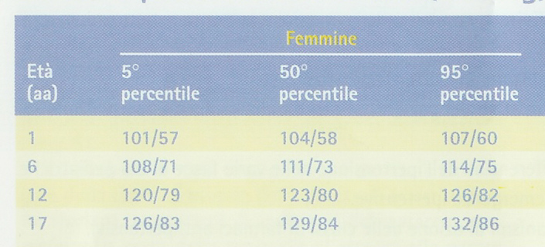
Letture al 95° dei valori pressori nelle femmine in base ad età e percentile staturale

Slide 12
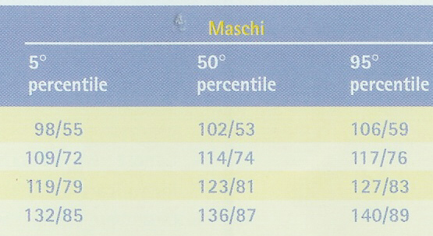
Letture al 95° dei valori pressori nei maschi in base ad età e percentile staturale

Slide 13
METODOLOGIA
Il cuscinetto gonfiabile deve coprire:
2/3 della lunghezza del braccio
3/4 della circonferenza del braccio

Slide 14
AMPIEZZA DELLE DIMENSIONI DEI BRACCIALI
LARGHEZZA (cm) | LUNGHEZZA (cm) | DENOMINAZIONE DEL BRACCIALE
2,5-4 | 5-10 | NEONATO
6-8 | 12 – 13,5 | BIMBO PICCOLO
9-10 | 17 – 22,5 | BAMBINO
12-13 | 22 –23,5 | ADULTO
15,5 | 30 | ADULTO ROBUSTO

Slide 15
Una cuffia troppo piccola sovrastima la misura della PA mentre una cuffia troppo larga tende a fornire valori più bassi di quelli reali.
Se non è disponibile un bracciale delle dimensioni appropriate,
è preferibile scegliere quello di dimensioni immediatamente più grandi.
La misurazione della PA deve essere effettuata con paziente a riposo da almeno 5 minuti, sul braccio destro (per evitare falsi negativi da coartazione aortica) e con bracciale all’altezza del cuore.
Lo stetoscopio deve essere posizionato a livello dell’arteria brachiale, prossimamente e
medialmente alla fossa cubitale, distalmente al margine inferiore della cuffia.
La cuffia deve essere gonfiata fino a 20 mmHg oltre la scomparsa del polso radiale, e sgonfiata alla velocità di 2-3 mmHg al secondo auscultando l’arteria brachiale.
La PAS è rappresentata dal primo tono di Korotkoff (comparsa del battito), la
PAD è rappresentata dalla scomparsa del battito.
La PA dovrebbe essere rilevata almeno 2 volte in ogni occasione.
Valori superiori al 90° centile ottenuti con metodiche automatiche (metodiche oscillometriche)
di misurazione della PA devono essere confermati con lo sfigmomanometro.
Il monitoraggio ambulatoriale della PA (ABPM) consiste nella registrazione dei valori
di PA nell’arco di 12 o 24 ore. I valori registrati mediante ABPM vanno riferiti agli standard
di normalità ABPM. L’ABPM è particolarmente utile per la diagnosi di IA da camice
bianco, nella valutazione del danno d’organo e nell’identificazione di valori di ipotensione in
bambini in terapia antipertensiva.

Slide 16
FREQUENZA DELL’IPERTENSIONE ARTERIOSA PER SESSO E GRUPPI DI ETA’

Slide 17
P.A. ESSENZIALE E SECONDARIA IN BAMBINI E ADULTI

Slide 18
EPIDEMIOLOGIA DELL’IPERTENSIONE

Slide 19
TIPI DI IPERTENSIONE ARTERIOSA
PRIMITIVA O ESSENZIALE:
Parafisiologica, colpisce più frequentemente adolescenti e adulti;
SECONDARIA:
Colpisce più frequentemente lattanti e bambini;
TRANSITORIA:
Si può manifestare in maniera intermittente

Slide 20
Primary Hypertension and Evaluation for Comorbidities
Children and adolescents with primary hypertension are frequently overweight. Data on healthy adolescents obtained in school healthscreening programs demonstrate that the prevalence of hypertension increases progressively with increasing body mass index (BMI), and hypertension is detectable in approximately 30 percent of overweight children (BMI >95th percentile).
The strong association of high BP with obesity and the marked increase in the prevalence of childhood
Obesity indicate that both hypertension and prehypertension are becoming a significant health issue in the young. Overweight children frequently have some degree of insulin resistance — a prediabetic condition.
Overweight and high BP are also components of the insulin-resistance syndrome or metabolic syndrome, a condition of multiple metabolic risk factors for CVD as well as for type 2 diabetes.

Slide 21
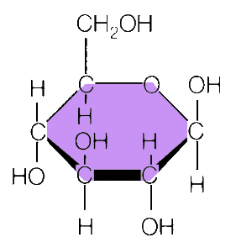
INSULINO RESISTENZA: Definizione
“Incapacità di livelli determinati di insulina di indurre una adeguata utilizzazione di glucosio
in periferia e di sopprimere adeguatamente la produzione epatica di glucosio”
Ipotesi patogenetica della deposizione ectopica dei grassi
Quando gli adipociti raggiungono il massimo della loro capacità di immagazzinamento di lipidi
ed il loro processo di proliferazione è esaurito
il grasso viene accumulato in tessuti non idonei a tale scopo
Van Gaal et al, Nature, 2006

Slide 22
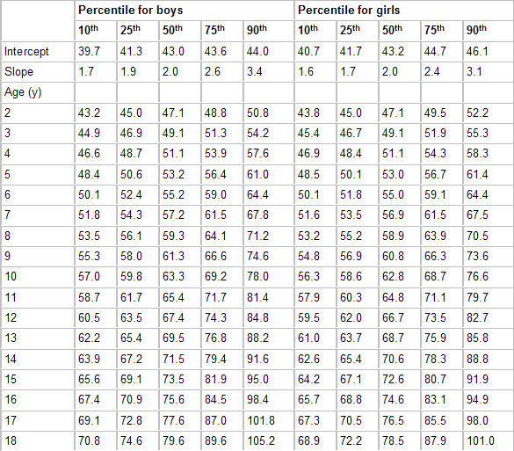
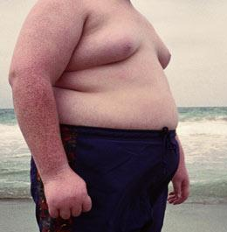
Percentili della Circonferenza Vita
Per l’età evolutiva
Anche per i bambini è dimostrato che un valore di circonferenza della vita > 90° percentile
per sesso ed età si associa a
maggior rischio cardiovascolare e metabolico rispetto ai coetanei
con minore circonferenza della vita

Slide 23
OBESITÀ
Stress ox
infiammatorio
Iperinsulinemia
iperleptinemia
Danno strutturale renale
Attivazione SRA
Disfunzione endoteliale
Attivazione SNS
Ritenzione di liquidi e sodio
Vasocostrizione arteriola efferente e ritenzione di liquidi e sodio
Effetti trombotici vascolari
Danno vascolare
IPERTENSIONE

Slide 24
Secondary hypertension is more common in children than in adults.
A thorough history and physical examination are the first steps in the evaluation of any child with persistently elevated BP.
Elicited information should aim to identify not only signs and symptoms due to high BP but also clinical findings that might uncover an underlying systemic disorder.
Thus, it is important to seek:
signs and symptoms suggesting renal disease (gross hematuria, edema, fatigue),
heart disease (chest pain, exertional dyspnea, palpitations),
and diseases of other organ systems (e.g., endocrinologic, rheumatologic).

Slide 25
CAUSE DI IPERTENSIONE TRANSITORIA IN ETA’ PEDIATRICA
Vascolari (SEU, IRA, IRC)
Infettive, post-infettive (Gn. Acuta, Sdr. Nefrosica, Pielonefrite)
Traumatiche (trapianti, chir. Urologica)
Allergiche (Porpora di Schölein Henoch, LES)
Metaboliche – Endocrine (ipertiroidismo, iperALD)
Iatrogene (Infusione di sangue o plasma)
Neoplastiche (feocromocitoma, nefroblastoma,
T. Di Wilms)
Congenite (Malattia cistica)

Slide 26
CAUSE DI IPERTENSIONE SEVERA E PERSISTENTE IN ETA’ PEDIATRICA
CAUSA | PATOGENESI
IRC | Oliguria e anuria
PATOLOGIA NEFRO-VASCOLARE (stenosi, trombosi, aneurisma) | Iper reninemia
PATOLOGIA PARENCHIMALE (GN, Uropatia ostruttiva, Nefropatia da reflusso) | Iper reninemia
FEOCROMOCITOMA NEUROBLASTOMA | Aumento delle catecolamine

Slide 27
CAUSE PREVALENTI DI IPERTENSIONE IN ETA’ PEDIATRICA
ETA’ | CAUSE
NEONATI | Malattie renali parenchimali
FINO A 6 ANNI | Coartazione aortica Stenosi arteria renale
6-10 ANNI | Stenosi arteria renale Malattie renali parenchimali Ipertensione arteriosa essenziale
>10 ANNI E ADOLESCENZA | Ipertensione arteriosa essenziale Malattie renali parenchimali

Slide 28
CONDIZIONI IN CUI È RACCOMANDATO MISURARE LA PA NEI BAMBINI < 3 ANNI
• Prematurità, basso peso o lunga degenza in TIN
• Cardiopatie congenite, operate o meno
• Infezioni urinarie ricorrenti, ematuria o proteinuria
• Nefropatia nota o malformazioni urogenitali
• Storia familiare di anomalie renali congenite
• Trapianto d’organo
• Neoplasie o trapianto di midollo
• Terapie che aumentano la PA (es. steroidi, ciclosporina)
• Condizioni sistemiche associate a ipertensione (neurofibromatosi, sclerosi tuberosa...)
• Ipertensione endocranica

Slide 29
RENE
CAUSA
VITTIMA

Slide 30
CAUSE RENALI
NEFROPATIA
RIDOTTA MASSA NEFRONICA
RIDOTTA FG RIDUZIONE PG
ESCREZ. Na AUMENTO RENINA
RIDOTTA
ALD
ESPANSIONE LEC MINORE AZIONE IPOTENSIVANTE
IPERTENSIONE

Slide 31
FATTORI IMPLICATI NELLA GENESI DELL’AUMENTO DELLE RESISTENZE
VASCOLARI PERIFERICHE NELL’ IRC
Autoregolazione delle resistenza vascolari
Ridotta produzione di ormone natriuretico
Attivazione del sistema RAS
Ridotta produzione di PG, bradichinina e lipidi renomidollari
Aumentata attività del sistema nervoso simpatico
Aumentata concentrazione di PTH e di Ca intracellulare

Slide 32
PATOLOGIE RENALI CAUSA DI IPERTENSIONE
Glomerulonefrite acuta
Pielonefrite
Nefrite di Scholein Henoch
Sindrome emolitico –uremica
Insufficienza renale acuta
Post chirurgia urologica
Post trapianto renale

Slide 33
CAUSE CARDIOVASCOLARI
STENOSI DELL’ARTERIA RENALE
RENINA
ALDOSTERONE
IPERTENSIONE

Slide 34
ANOMALE CARDIOVASCOLARI E IPERTENSIONE
PATOLOGIA | SEMEIOTICA
STENOSI ART. RENALI | Soffio paraombelicale
TRAUMA OTTUSO | Ematoma cutaneo
NEUROFIBROMATOSI | Chiazze caffè latte
COARTAZIONE AORTICA | Polsi femorali assenti Pressione arti inferiori diminuita

Slide 35
CAUSE ENDOCRINE
Feocromocitoma
Neuroblastoma
Sdr. Adreno-genitale
Sdr. Di Cushing (primitiva o secondaria a trattamento con corticosteroidi)
Iperaldosteronismo
Ipertiroidismo

Slide 36
PATOLOGIE NEUROLOGICHE E IPERTENSIONE
Tumori
Infezioni
Lesioni
Convulsioni
Sdr. Di Guillain Barrè
Disautonomia familiare

Slide 37
TERAPIA FARMACOLOGICA E IPERTENSIONE
Corticosteroidi
Simpaticomimetici
Pillola estroprogestinica

Slide 38
CLINICA
I^ INFANZIA:
Scompenso cardiaco congestizio
Ins. Respiratoria acuta
Scarso accrescimento
Irritabilità
Convulsioni

Slide 39
CLINICA
II^-III^ INFANZIA:
Cefalea
Nausea e vomito
Encefalopatia
Polidipsia/Poliuria

Slide 40
INCIDENZA DEI SEGNI CLINICI DI IPERTENSIONE NELLA I INFANZIA
SEGNO CLINICO | %
SCOMPENSO CARDIACO CONGESTIZIO | 56
INSUFFICIENZA RESPIRATORIA ACUTA | 36
SCARSO ACCRESCIMENTO E VOMITO | 29
IRRITABILITA’ | 20
CONVUSIONI | 11

Slide 41
INCIDENZA DEI SEGNI CLINICI NELLA II III INFANZIA
SEGNI CLINICI | %
Cefalea | 30
Nausea e vomito | 13
Encefalopatia | 10.6
Polidipsia e poliuria | 7.4
Disturbi visivi | 5.2
Scompenso cardiaco | 4.5
Paralisi del faciale | 3.4
Epistassi | 3
Ritardo di crescita | 3
Enuresi | 1.2

Slide 42
IPERTENSIONE SEVERA = EMERGENZA!!!
DIAGNOSI
TERAPIA

Slide 43
DIAGNOSI
PRIMO LIVELLO:
Es. Urine, urinocoltura
Emocromo, funzionalità renale
Eco Renale
ECG, Rx Torace
Fundus oculi

Slide 44
DIAGNOSI
SOSPETTA PATOLOGIA RENALE:
Cl. Creatinina
SCINTIGRAFIA RENALE
UROGRAFIA, UCM
ANGIOGRAFIA
RENINEMIA
BIOPSIA RENALE

Slide 45
DIAGNOSI
SOSPETTA PATOLOGIA ENDOCRINA:
ECO SURRENALE
PRA, ALD
TAC ADDOME
CATECOLAMINE URINARIE
SCINTIGRAFIA CON MIBG

Slide 46
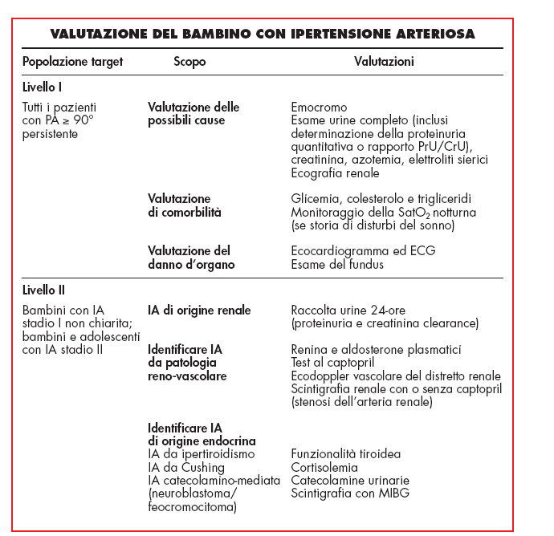

Slide 47
Trattamento non farmacologico
Riduzione del sovrappeso, modificazioni dietetiche (in
particolare restrizione nel consumo di sodio) e attività fisica dinamica.
La riduzione del sovrappeso negli adolescenti è associata a una riduzione
dei livelli di PA; il controllo del peso riduce inoltre alcuni fattori di
rischio cardiovascolare
quali l’insulino-resistenza e la dislipidemia; alcuni studi hanno
dimostrato che una riduzione del BMI del 10% si associava a una consensuale
diminuzione dei valori di PA in un range compreso tra 8 e 12 mmHg .
In ogni caso, se la riduzione del BMI può da sola contribuire al controllo della PA,
non deve ritardare il trattamento farmacologico laddove indicato.
MA
La restrizione di sodio è associata a modeste riduzioni nei valori pressori in età pediatrica
(1-3 mmHg).
L’intake di sodio raccomandato dalla NHBPEP è di 1,2 g/die tra 4 e 8 anni,
1,5 g sopra gli 8 anni.
E’ sufficiente a tale scopo una dieta “senza sale aggiunto” (evitando
dunque il consumo eccessivo di patatine, pizze, cibi da fast food).
Consigliare almeno 30-60 minuti al giorno di attività fisica dinamica o aerobica ,
limitando a 2 ore l’attività sedentaria.

Slide 48
In letteratura non vi sono indicazioni condivise in merito alla scelta del farmaco con cui avviare la terapia antipertensiva.
Tra gli antipertensivi, i β−bloccanti e i diuretici, raccomandati come terapia iniziale dalla prima e dalla seconda Task
Force hanno una più lunga storia di documentata efficacia nel bambino;
ACE-inibitori, calcio-antagonisti e sartani si sono dimostrati del resto altrettanto efficaci e sicuri nel ridurre la pressione, per quanto non siano disponibili studi a lungo termine.
Un criterio utile nella scelta dell’agente antipertensivo più appropriato potrebbe essere il meccanismo fisiopatogenetico che determina l’IA.

Slide 49
TERAPIA ATTACCO ACUTO
Restrizione idrica
Furosemide 0,2mg/kg/dose
Nifedipina (per via sublinguale) 0,25 mg/kg
Nicardipina (e.v.) 5-10 mcg/kg/min
Idralazina (i.m. o e.v.) 0,5 –1 mg/kg
Nitroprussiato Na (e.v.) 0,3 -8mg/kg
Labetalolo ( BOLO: 0,3- 1mg/kg/h MAX 20 mg
E.V. 0,3 –0,4 mg/kg/h)
Clonidina 2,5 – 10 mcg/kg/die

Slide 50
TERAPIA CRONICA
Enalapril 0,1-0,5 mg/kg/die
Captopril 0,5- 2 mg/kg ogni 8 ore
Nifedipina (rilascio prolungato) 20-60 mg
Amlodipina 2,5-10 mg
Propranololo 0,5 - 4 mg/kg ogni 6-8 ore
Atenolo 1-2 mg/kg
Labetalolo 4 -40mg 2-3 vv/die
Furosemide 0,5 – 2 mg/kg/dose
Clonidina 2,5 – 10 mcg/kg/die
Idralazina 0,5 –7,5 mg/kg/die
Losartan 25 - 100 mg/die

Slide 51
MISURAZIONI IN NEONATOLOGIA
-- BP è significativamente più bassa in posizione prona rispetto alla supina
-- La prima lettura è significativamente più alta rispetto alla terza
Protocollo standardizzato per la misurazione
-- Rilevare la pressione circa dopo 1 ora e mezza dall’ultimo pasto e l’ultimo intervento
-- applicare appropriate cuffie
2/3 la lunghezza dell’arto
75% della circonferenza dell’arto
-- aspettare 15 minuti o più (calma)
-- 3 successive letture a 2 minuti di intervallo ciascuno
Dispositivi
-- Cateteri intra-arteriosi
-- Dispositivi oscillometrici
non invasività
misurano la pressione sistolica e la media e calcolano la diastolica

Slide 52
Zubrow et Al.
La pressione sistolica diastolica correlano strettamente con l’EG e il peso neonatale
Nei primi 5 giorni dopo la nascita
Sistolica aumenta di 2.2 – 2.7 mmHg/die
Diastolica aumenta di 1.6 – 2 mmHg/die
Dopo il 5 ° giorno incremento più graduale
Sistolica aumenta di 0.24 – 0.27 mmHg/die
Diastolica aumenta di 0. – 0.15 mmHg/die

Slide 53
CAUSE DI IPERTENSIONE NEONATALE
--Nefrovascolare: più comune
--Tromboembolismo
CAO come risorsa di eventi tromboembolici
studi documentano associazione tra trombi locali e sviluppo di ipertensione
--Stenosi della arteria renale
--Trombosi della vena renale
--Compressione della arteria renale
Tromboembolismo da posizionamento del catetere ombelicale
--Alto: nell’aorta discendente sopra il diaframma (T6 e T9)
--Basso: sopra la biforcazione ma sotto le arterie renali (L3 e L5)
Il posizionamento alto del catetere causa meno complicazioni ischemiche
e diminuisce la frequenza di trombosi aortica
Stenosi dell’arteria renale
° causata da displasia fibromuscolare
° può essere causata da rosolia congenita
° si può associare a coartazione aortica opp. stenosi vascolari cerebrali
Trombosi della vena renale
--Ipertensione
--Franca ematuria
--Massa addominale
--Trombocitopenia

Slide 54
Malattia renale congenita
Malattia renale policistica: AD e AR
Malattia renale multicistica
Ostruzione del giunto uretero-pelvico: attivazione del SRAA
Malattia renale acquisita
Nefrite interstiziale – Necrosi corticale: per sovraccarico di volume e iperreninemia
SEU
Ostruzione da tumore
DISPLASIA BRONCOPOLMONARE
13-43% dei neonati sviluppa ipertensione sistemica
Cause non conosciute
La severità si correla a IA maggiore
COARTAZIONE AORTICA
Persino dopo la correzione chirurgica può persistere l’ipertensione
CAUSE ENDOCRINE
Iperaldosteronismo
Ipertiroidismo
Convulsioni e aumento della pressione endocranica sono cause comuni di ipertensione episodica

Slide 55
IATROGENA
Farmaci somministrati
Desametasone
Teofillina
Pancuronio
Caffeina
Prolungata NPT
Porta a sovraccarico di Sali e acqua - Ipercalcemia
CAUSE MATERNE
Uso di cocaina: harm the developing reni
Uso di eroina: con withdrawal neonatale
TUMORI
Da compressione dei vasi renali e degli ureteri
Produzione di sostanze vasoattive
-- Neuroblastoma
-- Tumore di Wilms
-- Nefroma mesoblastico

Slide 56
Trattamento in acuto (crisi ipertensive)
Infusione continua endovena
Nicardipina
Nitroprussiato
Labetalolo
Monitoraggio stretto ogni 10-15 minuti
Nicardipina
Blaccante dei canali del calcio
Vasodilatatore periferico
Emivita breve: 10-15 minuti
Nitroprussiato
Potente vasodilatatore
Rapido inizio dell’azione con effetto di breve durata
Complicazioni: ipiotensione grave e tossicità da tiocianato
Labetalolo
e β bloccante
Durata di azione: 2-3 ore
Non causa tachicardia, vasodilatazione cerebrale o cambiamenti nella pressione endocranica
In casi meno gravi: ACE inibitori (Captopril, Enalapril) o Diuretici

Slide 57
IATROGENA
Farmaci somministrati
Desametasone
Teofillina
Pancuronio
Caffeina
Prolungata NPT
Porta a sovraccarico di Sali e acqua - Ipercalcemia
CAUSE MATERNE
Uso di cocaina: danneggia lo sviluppo dei reni
Uso di eroina: con crisi di astinenza neonatale
TUMORI
Da compressione dei vasi renali e degli ureteri
Produzione di sostanze vasoattive
-- Neuroblastoma
-- Tumore di Wilms
-- Nefroma mesoblastico

Slide 58
Trattamento in acuto (crisi ipertensive)
Infusione continua endovena
Nicardipina
Nitroprussiato
Labetalolo
Monitoraggio stretto ogni 10-15 minuti
Nicardipina
Bloccante dei canali del calcio
Vasodilatatore periferico
Emivita breve: 10-15 minuti
Nitroprussiato
Potente vasodilatatore
Rapido inizio dell’azione con effetto di breve durata
Complicazioni: ipiotensione grave e tossicità da tiocianato
Labetalolo
e β bloccante
Durata di azione: 2-3 ore
Non causa tachicardia, vasodilatazione cerebrale o cambiamenti nella pressione endocranica
In casi meno gravi: ACE inibitori (Captopril, Enalapril) o Diuretici

Slide 59
Ovviamente bisogna eliminare
la causa sottostante:
Correzione chirurgica: CoA – UPJ obstruction
Chemioterapia: Tumore di Wilms
Nefrectomia: Rene policistico

